Slide 1
Анотации в Java

Slide 2
Цели:
Разобраться, что такое аннотации
Узнать зачем нужны аннотации
Научиться самому создавать аннотации
Научиться применять аннотации

Slide 3
Что такое аннотации
Аннотации представляют из себя дескрипторы, включаемые в текст программы, и используются для хранения метаданных программного кода, необходимых на разных этапах жизненного цикла программы.
Информация, хранимая в аннотациях, может использоваться соответствующими обработчиками для создания необходимых вспомогательных файлов или для маркировки классов, полей и т.д.

Slide 4
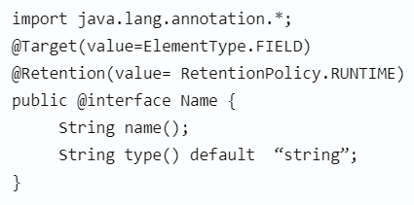
Синтаксис
Аннотация задается описанием соответствующего интерфейса.
Например так:

Slide 5
Как видно из примера выше, аннотация определяется описанием с ключевым словом interface и может включать в себя несколько полей, которые можно задать как обязательными, так и не обязательными. В последнем случае подставляется default значение поля.
Также из примера видно, что саму аннотацию можно пометить несколькими аннотациями. Разберемся для начала, чем можно пометить собственную аннотацию, и зачем.

Slide 6
Аннотация @Retention позволяет указать жизненный цикл аннотации: будет она присутствовать только в исходном коде, в скомпилированном файле, или она будет также видна и в процессе выполнения. Выбор нужного типа зависит от того, как вы хотите использовать аннотацию, например, генерировать что-то побочное из исходных кодов, или в процессе выполнения стучаться к классу через reflection.
Аннотация @Target указывает, что именно мы можем пометить этой аннотацией, это может быть поле, метод, тип и т.д.
Аннотация @Documentedуказывает, что помеченная таким образом аннотация должна быть добавлена в javadoc поля/метода и т.д.

Slide 7


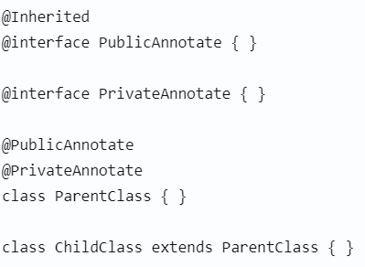
Например, класс, помеченный аннотацией без @Documented, будет выглядеть так:
А если в описание аннотации добавить @Documented, получим:
Аннотация @Inherited помечает аннотацию, которая будет унаследована потомком класса, отмеченного такой аннотацией.
Сделаем для примера пару аннотаций и пометим ими класс.
Класс ChildClass унаследует от родительского класса только аннотацию PublicAnnotate.

Slide 8
Пример своей аннотации.
Попробуем теперь написать рабочий пример с использованием аннотаций.
Представим себе, что у нас есть какой-то самодельный проект, который на вход получает класс, специально заанотированный, чтобы проект мог управлять жизненным циклом объектов этого класса, и пусть там будут аннотации StartObject, StopObject для описания методов класса, и ControlledObject для описания самого класса. Последней аннотации дадим еще поле name, путь там хранится якобы имя для поиска.
Аннотации будут выглядеть так ->

Slide 9
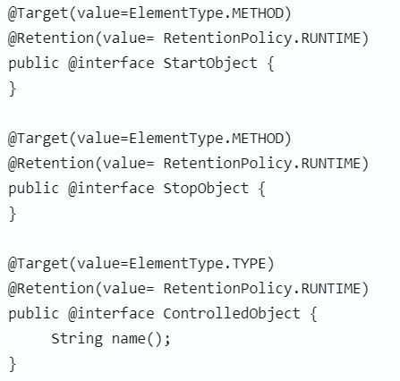

Slide 10
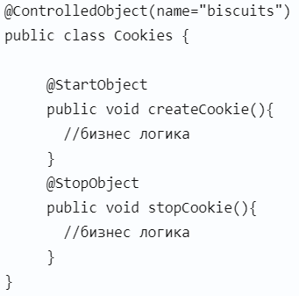
Напишем модуль, проверяющий подходит ли класс для загрузки в наш гипотетический проект или нет.
Сперва определим сам проверяемый класс.

Slide 11
Для того, чтобы работать с классом, сначала необходимо загрузить класс в контекст приложения. Используем:
Class cl = Class.forName("org.annotate.test.classes.Cookies");
Далее, через механизм reflection мы получаем доступ к полям и аннотациям класса. Проверим наличие аннотированных методов в классе и аннотации на самом классе
if(!cl.isAnnotationPresent(ControlledObject.class)){
System.err.println("no annotation");
} else {
System.out.println("class annotated ; name - " + cl.getAnnotation(ControlledObject.class));
}
boolean hasStart=false;
boolean hasStop=false;
Method[] method = cl.getMethods();
for(Method md: method){
if(md.isAnnotationPresent(StartObject.class)) {hasStart=true;}
if(md.isAnnotationPresent(StopObject.class)) {hasStop=true;}
if(hasStart && hasStop){break;}
}
System.out.println("Start annotaton - " + hasStart + "; Stop annotation - " + hasStop );

Slide 12
Запустив, на выходе мы получим:
Start annotaton — true; Stop annotation — true.
Если попробовать убрать одну из аннотаций, то вывод сообщит о несоответствии требованиям.

Slide 13
Итог:
Надеюсь, мне удалось показать, что аннотации предоставляют широкие возможности для работы с кодом программ, и имеет смысл не только пользоваться стандартными аннотациями языка, но и облегчать себе жизнь, создавая аннотации под свои нужды.

Slide 14
Задача 1
Написать функцию, которая находит наибольший общий делитель (НОД) двух чисел.
public class GCD {
/**
* This method finds the greatest common divisor (GCD) of two integers
* @param a - first integer
* @param b - second integer
* @return the GCD of a and b
*/
public static int findGCD(int a, int b) {
if (b == 0) {
return a;
} else {
return findGCD(b, a % b);
}
}
public static void main(String[] args) {
int num1 = 18, num2 = 24;
int gcd = findGCD(num1, num2);
System.out.println("The GCD of " + num1 + " and " + num2 + " is: " + gcd);
}
}

Slide 15
В данном примере в классе GCD определена функция findGCD(), которая принимает два аргумента типа int и возвращает их НОД. В функции используется рекурсивный алгоритм Евклида для нахождения НОДа. В методе main() задаются значения для аргументов и выводится результат. Аннотации @param и @return используются для документирования функции и показывают, какие параметры принимает функция и какой тип данных возвращает.

